Slide 1

“DISEÑO Y CONSTRUCCIÓN DE UN EQUIPO PARA LA PRODUCCIÓN DE MICROFIBRAS A TRAVÉS DE LA TÉCNICA DE MELT ELECTROSPINNING MEDIANTE UN EXTRUSOR DE HUSILLO”
AUTORES:
ARIAS ORTEGA, JEFFERSON JAVIER
CANTUÑA TONGUINO, YESENIA MARIANA
DIRECTOR: ING. CARRIÓN MATAMOROS, LUIS MIGUEL

Slide 2
TEMARIO
Objetivos
Introducción
Diseño
Construcción e Implementación
Resultados y Análisis
Conclusiones

Slide 3
Objetivo General
Diseñar, construir e implementar un sistema para la obtención de microfibras poliméricas mediante la técnica de melt electrospinning.
Objetivos Específicos
Diseñar y construir un extrusor de husillo para la obtención de flujo continuo de polímero fundido.
Diseñar e implementar los circuitos eléctricos necesarios para la distribución de voltaje y corriente para los sensores y actuadores; así como, su correspondiente circuito de acondicionamiento de señales.
Implementar una unidad de control encargada del manejo de velocidad y temperatura, integrando al sistema la retroalimentación de los sensores correspondientes, visualizando estos parámetros en una interfaz de comunicación entre el equipo y el usuario.
Verificar el diámetro de las microfibras obtenidas por el equipo desarrollado mediante microscopía.

Slide 4
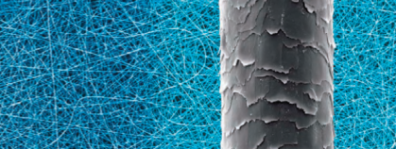
INTRODUCCIÓN
Notes:
Flexi, tenacida, resistencia de tracción que no se consigue con structuras convencionales

Slide 5
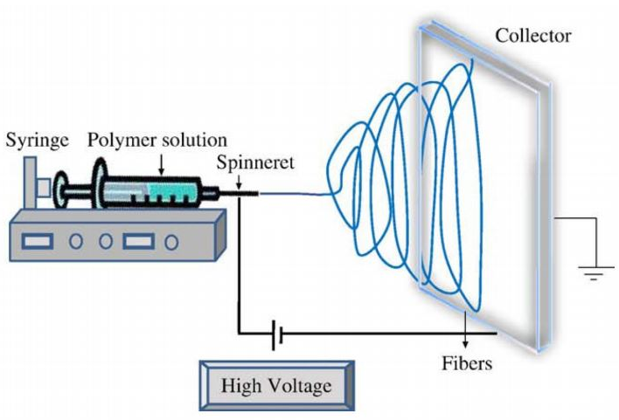

Electrospinning
Cono de Taylor
Notes:
Forma geométrica que permite la disminución del diametro

Slide 6
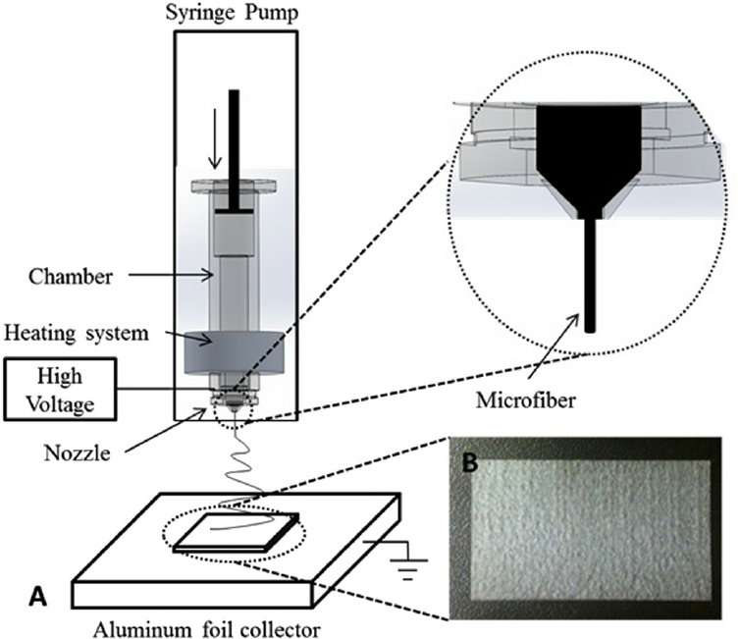
Melt electrospinning
Caudal
Capilar
TDC
Voltaje
VARIABLES DEL PROCESO
Notes:
Sistema de calentamiento ensamblado en el cilindro

Slide 7
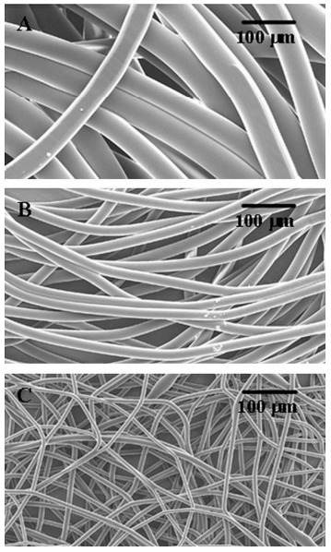
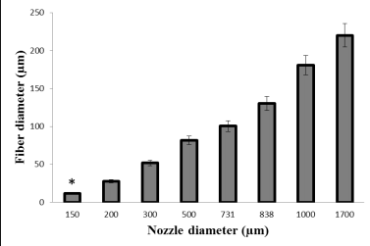
Caudal
Capilar
10 s
20 s
30 s
Fibras de PCL
Fibras de PP

Slide 8
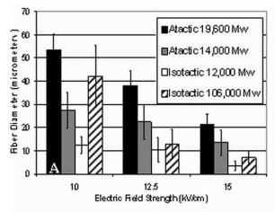
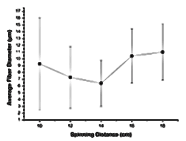
TDC
Voltaje
Fibras de LDPE

Slide 9
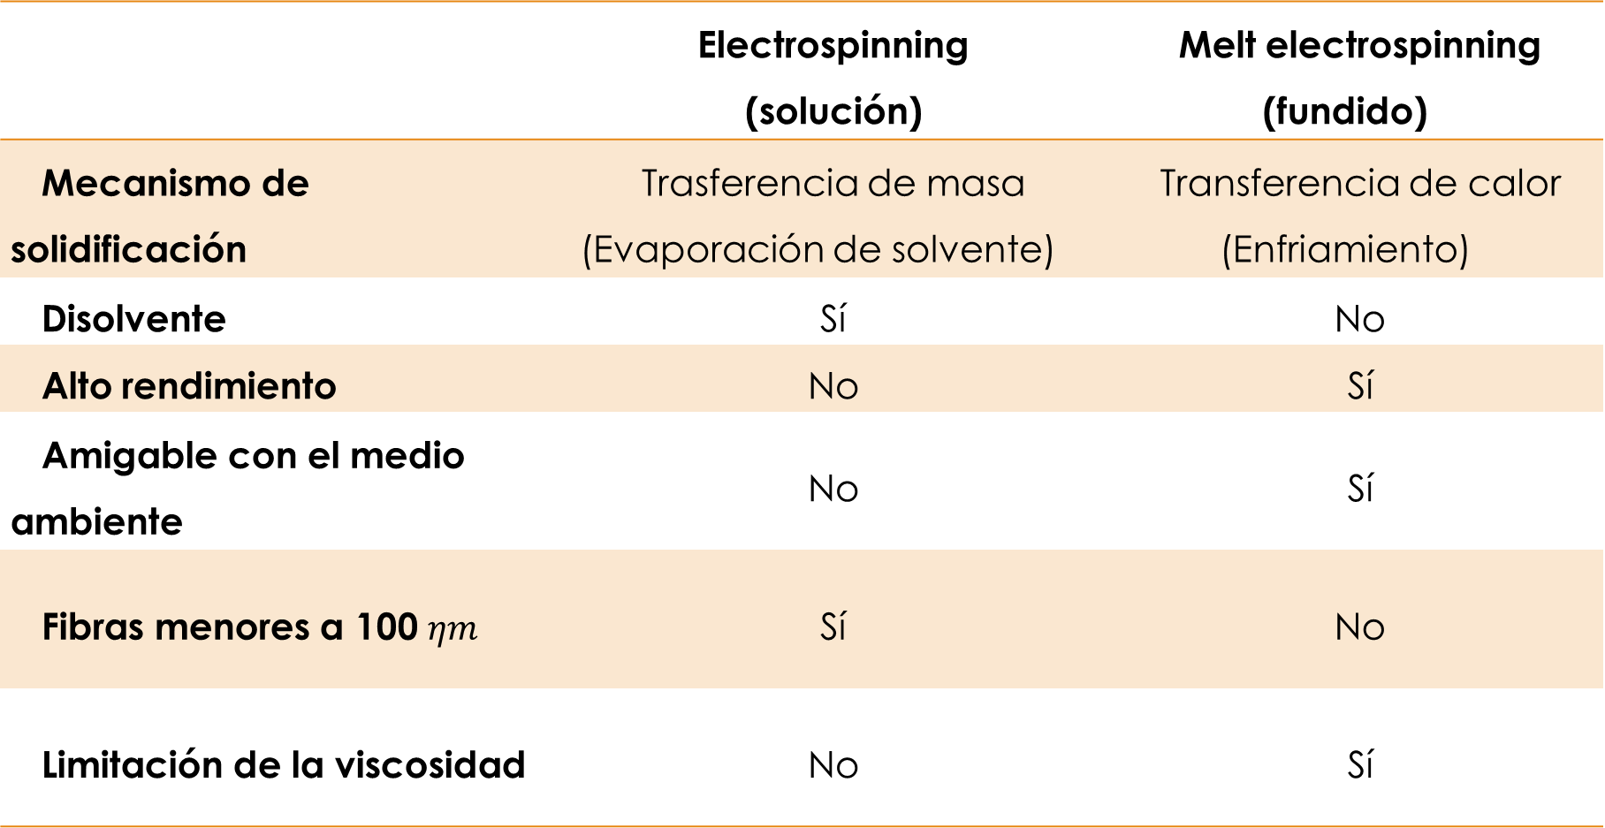
 | Electrospinning (solución) | Melt electrospinning (fundido)
Mecanismo de solidificación | Trasferencia de masa (Evaporación de solvente) | Transferencia de calor (Enfriamiento)
Disolvente | Sí | No
Alto rendimiento | No | Sí
Amigable con el medio ambiente | No | Sí
Fibras menores a 100$ηm$ | Sí | No
Limitación de la viscosidad | No | Sí

Slide 10
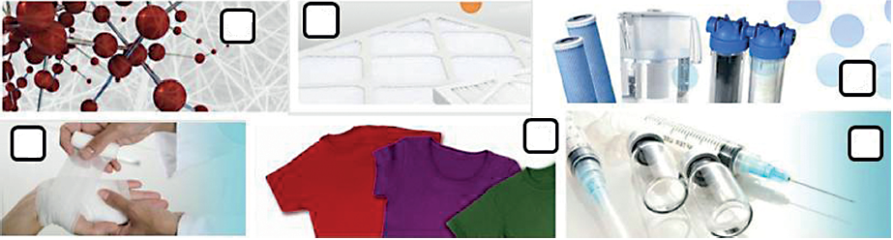
Aplicaciones

Slide 11
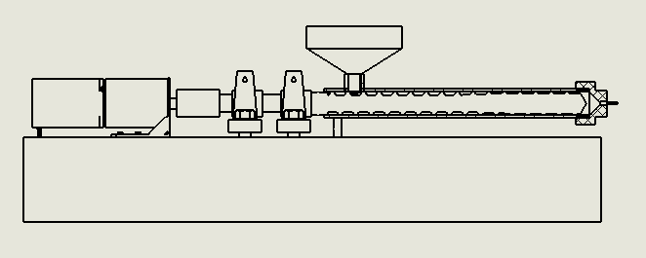
DISEÑO

Slide 12
Metodología de Diseño
No. | Requerimiento
1 | Alimentación continua de material
2 | Procesar varios polímeros
3 | Económico y eficiente
4 | Ligero
5 | Resistir y mantener altas temperaturas
6 | Manejar caudales bajos
7 | Facilidad de mantenimiento
8 | Modular
9 | Seguro y Facilidad de uso
10 | Obtener microfibras
11 | Verificación del diámetro de las fibras
12 | Evitar la producción de arco eléctrico
Hito | Características técnicas
1 | Dimensionamiento del capilar
2 | Temperatura variable
3 | Robusto
4 | Material y diseño del husillo
5 | Sistema de temperatura
6 | Voltaje variable
7 | Control de velocidad
8 | Componentes normalizados
9 | Sistema modular
10 | Material de estructura
11 | Tolva
12 | Verificación del diámetro de las fibras
13 | Interfaz HMI

Slide 13
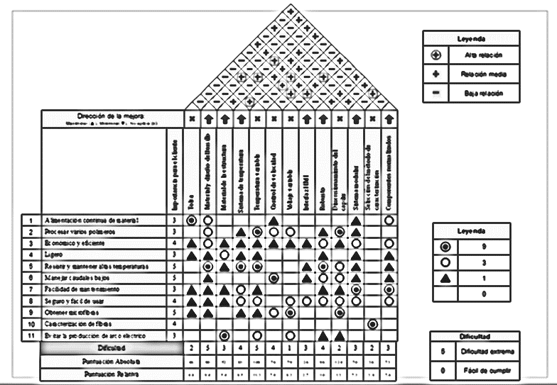
No. | Módulo | Subsistema | Hitos
1 | Extrusor | Tolva | 1, 3, 4, 7, 8, 9, 10, 11
 |  | Capilar
 |  | Husillo
 |  | Generación de movimiento
2 | Sistema de temperatura | Sistema de calentamiento | 2, 3, 5, 8, 9, 10
 |  | Instrumentación
 |  | Circuito de potencia
3 | Recolección de fibras | Fuente de alto voltaje | 6, 8
 |  | Colector
4 | Control y monitoreo | Tarjeta de control | 2, 7, 13
 |  | Controlador
 |  | Interfaz HMI
5 | Microscopía |  | 12

Slide 14
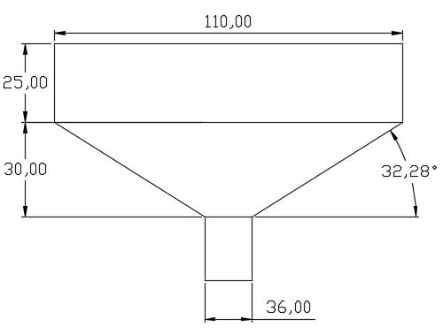

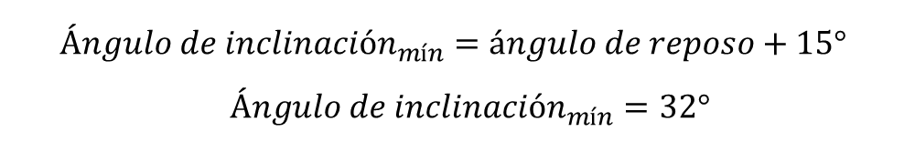
TOLVA
Norma DIN 1055
$$Ángulo de inclinación_{mín}=ángulo de reposo+15°$$
$$Ángulo de inclinación_{mín}=32°$$
$$Volumen Total=Volumen∗E$$
$$Volumen Total=373.9∗0.92$$
$$Volumen Total=343.9 g$$

Slide 15
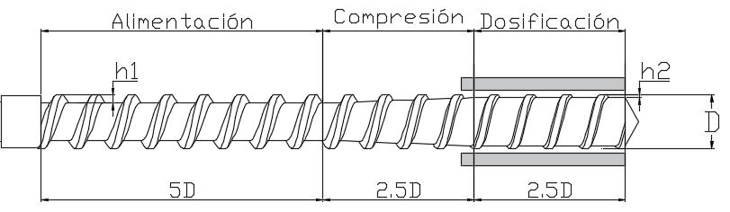
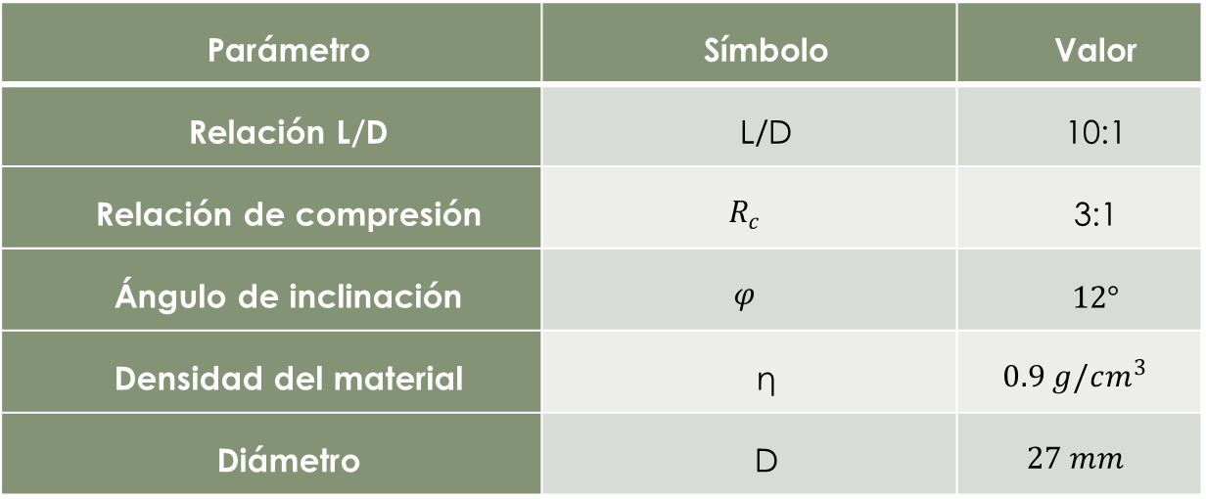
HUSILLO
Parámetro | Símbolo | Valor
Relación L/D | L/D | 10:1
Relación de compresión | $$R_{c}$$ | 3:1
Ángulo de inclinación | $$φ$$ | $12°$
Densidad del material | η | $$0.9 g/cm^{3}$$
Diámetro | D | $$27 mm$$

Slide 16
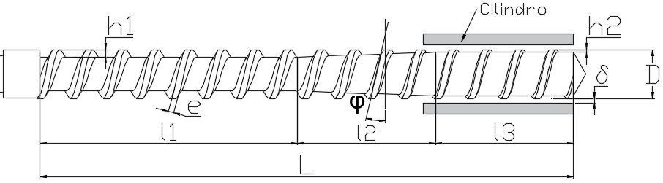
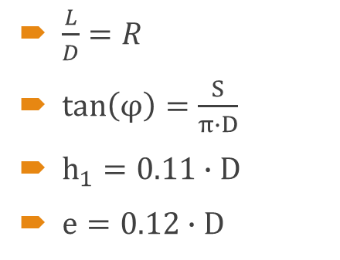

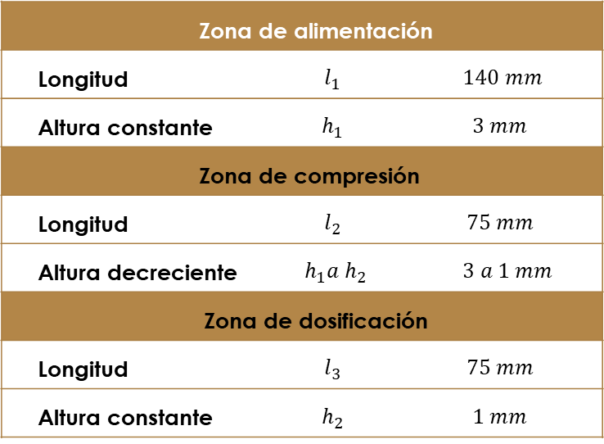
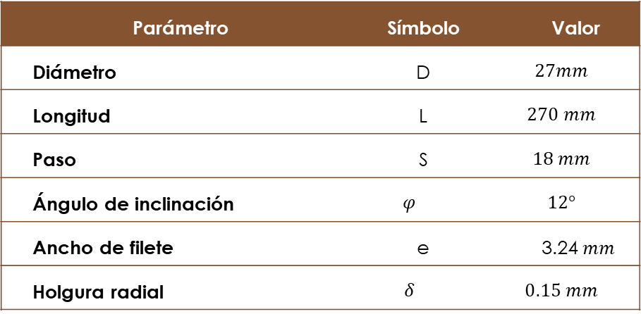
Parámetro | Símbolo | Valor
Diámetro | D | $$27mm$$
Longitud | L | $$270 mm$$
Paso | S | $$18 mm$$
Ángulo de inclinación | $$φ$$ | $$12°$$
Ancho de filete | e | 3.24$mm$
Holgura radial | $$δ$$ | $$0.15 mm$$
$\frac{L}{D}=R$
$\tan\left(φ\right)=\frac{S}{π∙D}$
$h_{1}=0.11∙D$
$e=0.12∙D$
Zona de alimentación
Longitud | $$l_{1}$$ | $$140 mm$$
Altura constante | $$h_{1}$$ | $$3 mm$$
Zona de compresión
Longitud | $$l_{2}$$ | $$75 mm$$
Altura decreciente | $$h_{1}a h_{2}$$ | $$3 a 1 mm$$
Zona de dosificación
Longitud | $$l_{3}$$ | $$75 mm$$
Altura constante | $$h_{2}$$ | $$1 mm$$
$$Rc=\frac{h1}{h2}$$

Slide 17
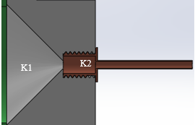
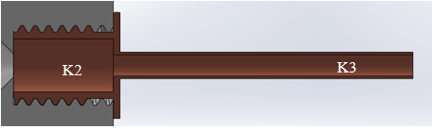
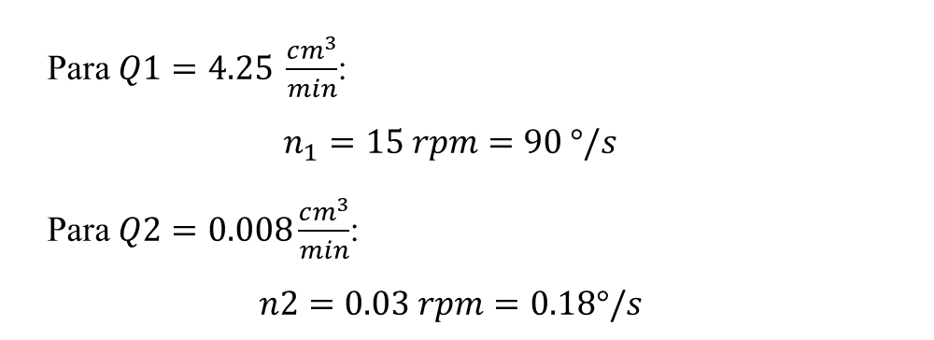
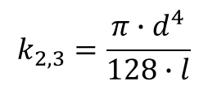
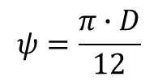
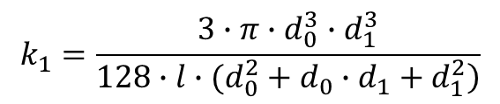
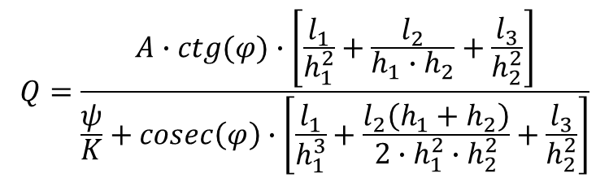
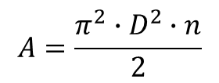
Caudal
$$k_{1}=\frac{3∙π∙d_{0}^{3}∙d_{1}^{3}}{\left.128∙l∙(d_{0}^{2}+d_{0}∙d_{1}+d_{1}^{2}\right)}$$
$$k_{2,3}=\frac{π∙d^{4}}{128∙l}$$
$$Q=\frac{A∙ctg(φ)∙\left[\frac{l_{1}}{h_{1}^{2}}+\frac{l_{2}}{h_{1}∙h_{2}}+\frac{l_{3}}{h_{2}^{2}}\right]}{\frac{ψ}{K}+cosec\left(φ\right)∙\left[\frac{l_{1}}{h_{1}^{3}}+\frac{l_{2}\left(h_{1}+h_{2}\right)}{2∙h_{1}^{2}∙h_{2}^{2}}+\frac{l_{3}}{h_{2}^{2}}\right]}$$
Para $Q1=4.25 \frac{cm^{3}}{min}$:
$$n_{1}=15 rpm=90 °/s$$
Para $Q2=0.008\frac{cm^{3}}{min}$:
$$n2=0.03 rpm=0.18°/s$$
$$A=\frac{π^{2}∙D^{2}∙n}{2}$$
$$ψ=\frac{π∙D}{12}$$

Slide 18
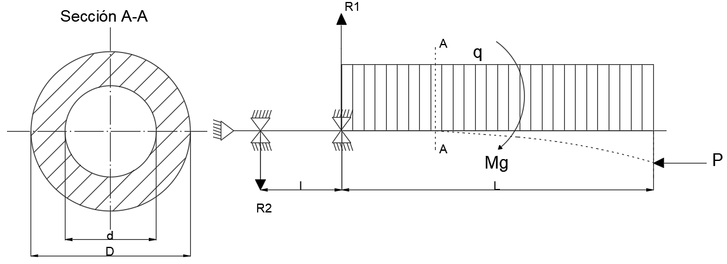


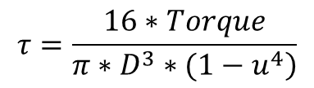



Esfuerzos en el husillo
$$τ=\frac{16∗Torque}{\left.π∗D^{3}∗(1−u^{4}\right)}$$
$$τ=4.33 x{10}^{5} Pa$$
$$σ=\frac{P}{F}+\frac{Mf}{W_{o}}$$
$$σ=5.462 MPa$$
$$σ_{R}=\sqrt{σ^{2}+4∗τ^{2}}≤σ_{admisible}$$
$$σ_{R}=7.73 MPa≤176 MPa$$

Slide 19
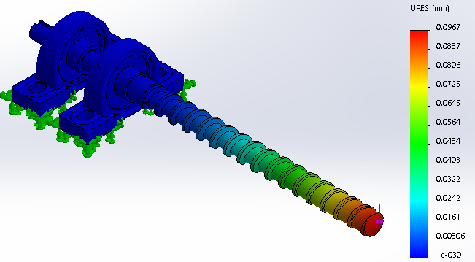
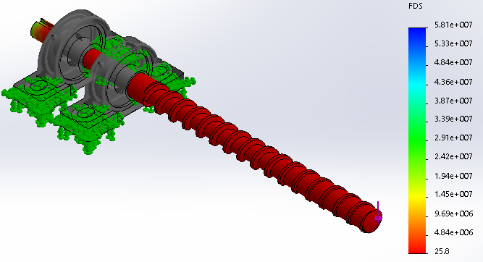
Factor de Seguridad
F.S=22
Tipo | Mín. | Máx.
VON: Tensión de von Mises | 116.91 N/m^2 | 7.93592e+007 N/m^2

Slide 20
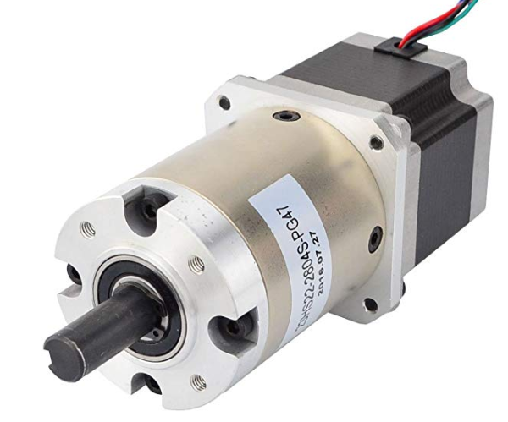

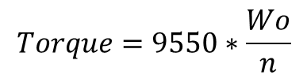
Selección del Motor
$$Torque=9550∗\frac{Wo}{n}$$
$$Torque=15.19 N∗m$$
Nema 23

Slide 21
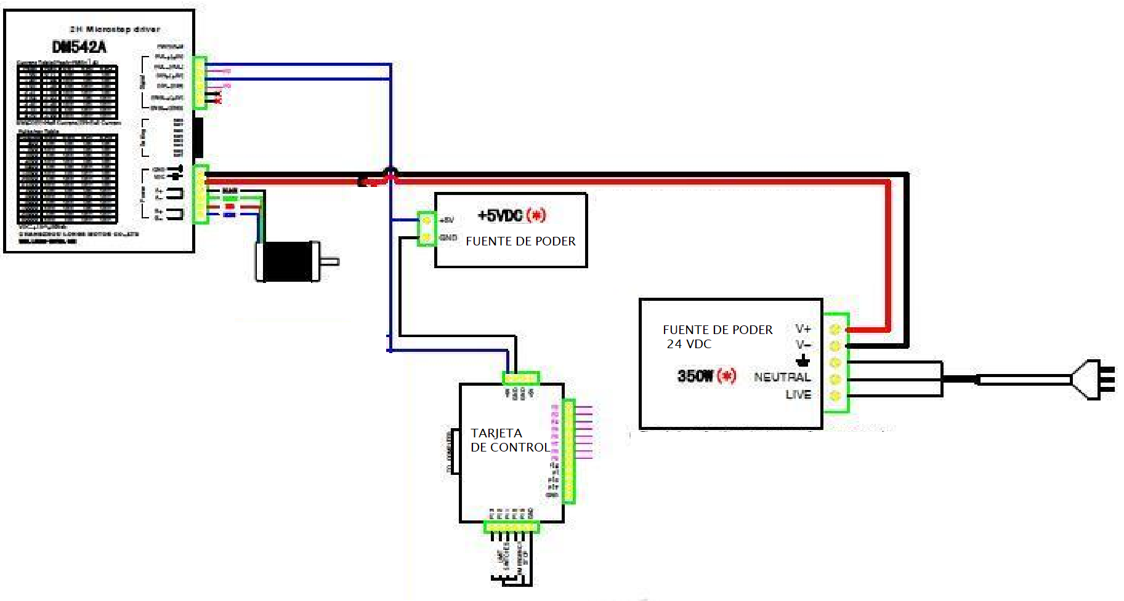
Controlador del motor y su conexión

Slide 22
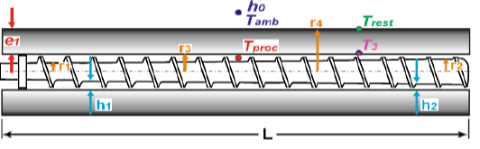
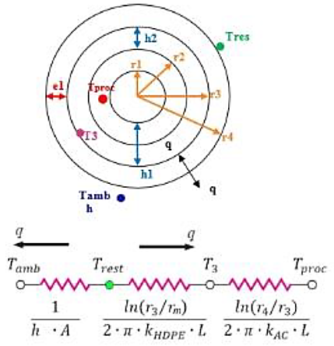


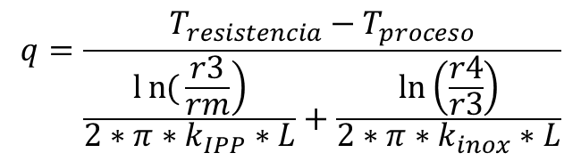
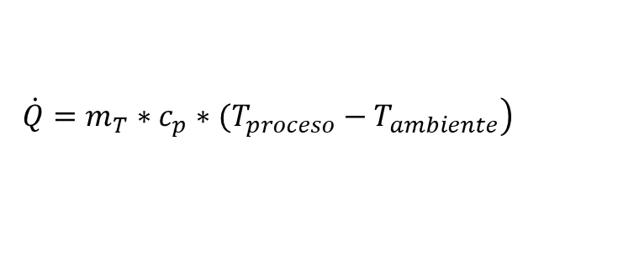
Sistema de Temperatura
$$\left.\dot{Q}=m_{T}∗c_{p}∗(T_{proceso}−T_{ambiente}\right)$$
$$\dot{Q}=34.83 W$$
$$q=\frac{T_{resistencia}−T_{proceso}}{\frac{\left.ln{(}\frac{r3}{rm}\right)}{2∗π∗k_{IPP}∗L}+\frac{\ln\left(\frac{r4}{r3}\right)}{2∗π∗k_{inox}∗L}}$$
$$q=138 W$$

Slide 23
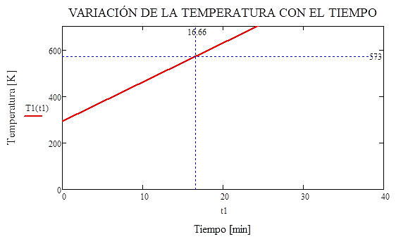
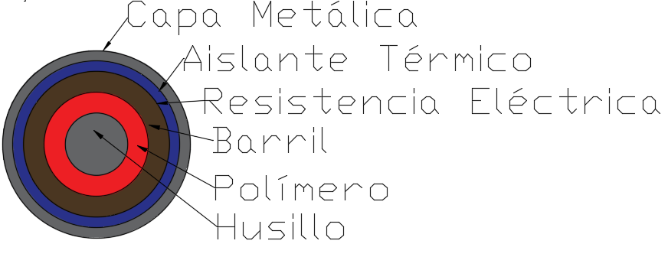


Variación de la Temperatura
$$Qreal=\dot{Q}+q−q_{conv}−q_{rad}$$
$$Q real=84 W$$

Slide 24
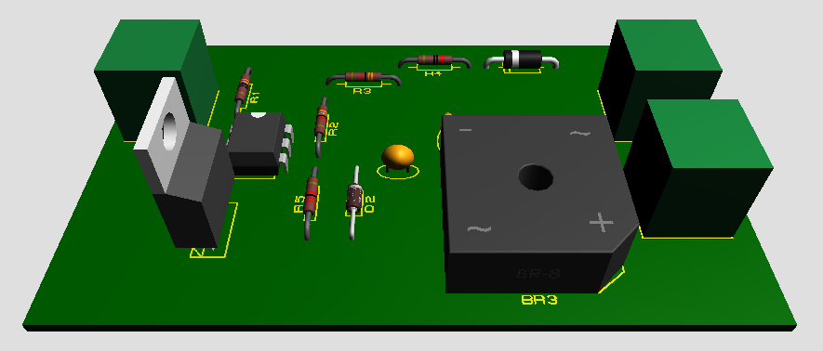
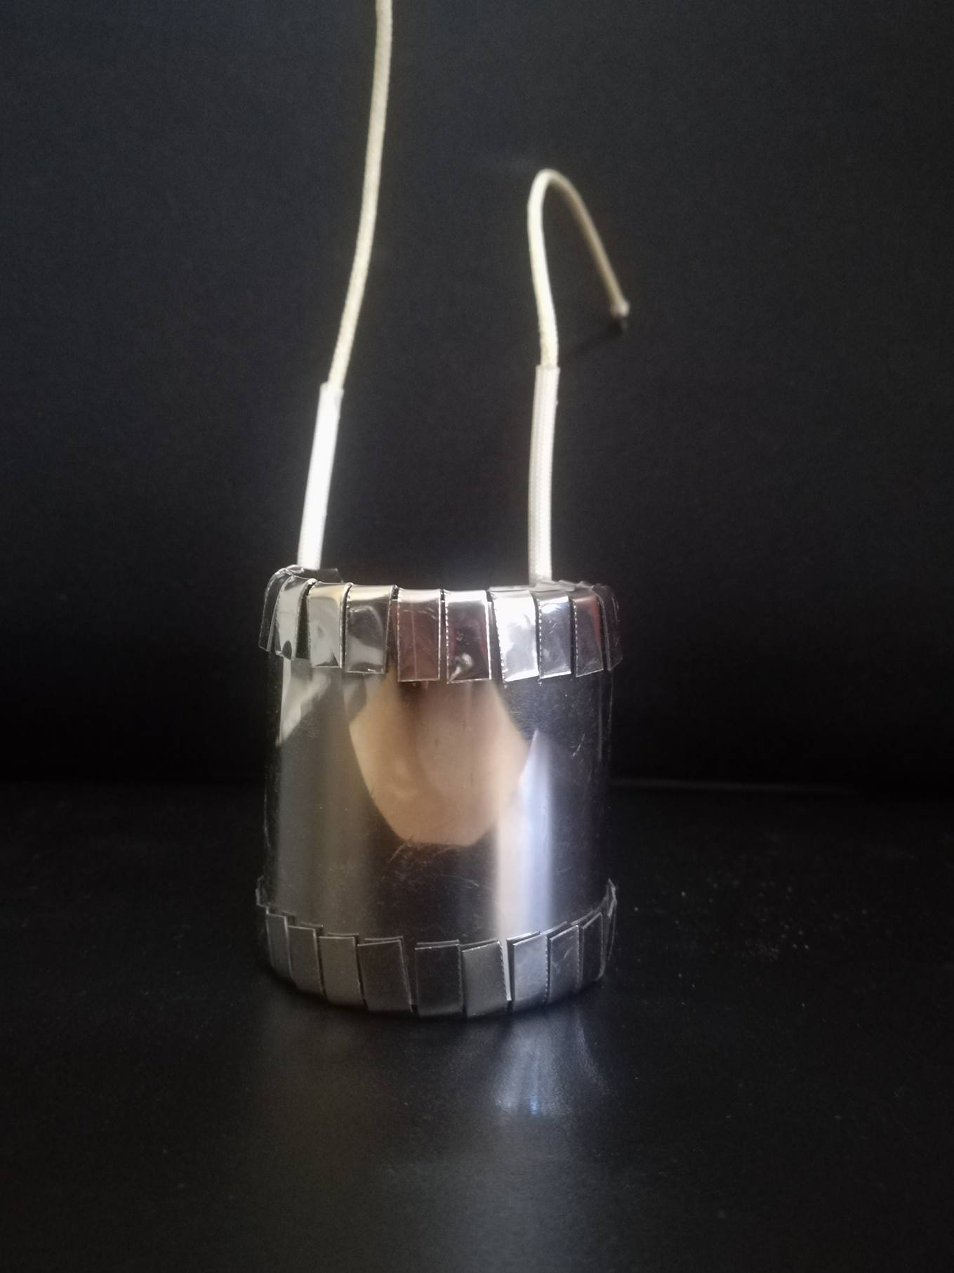
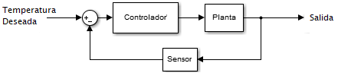
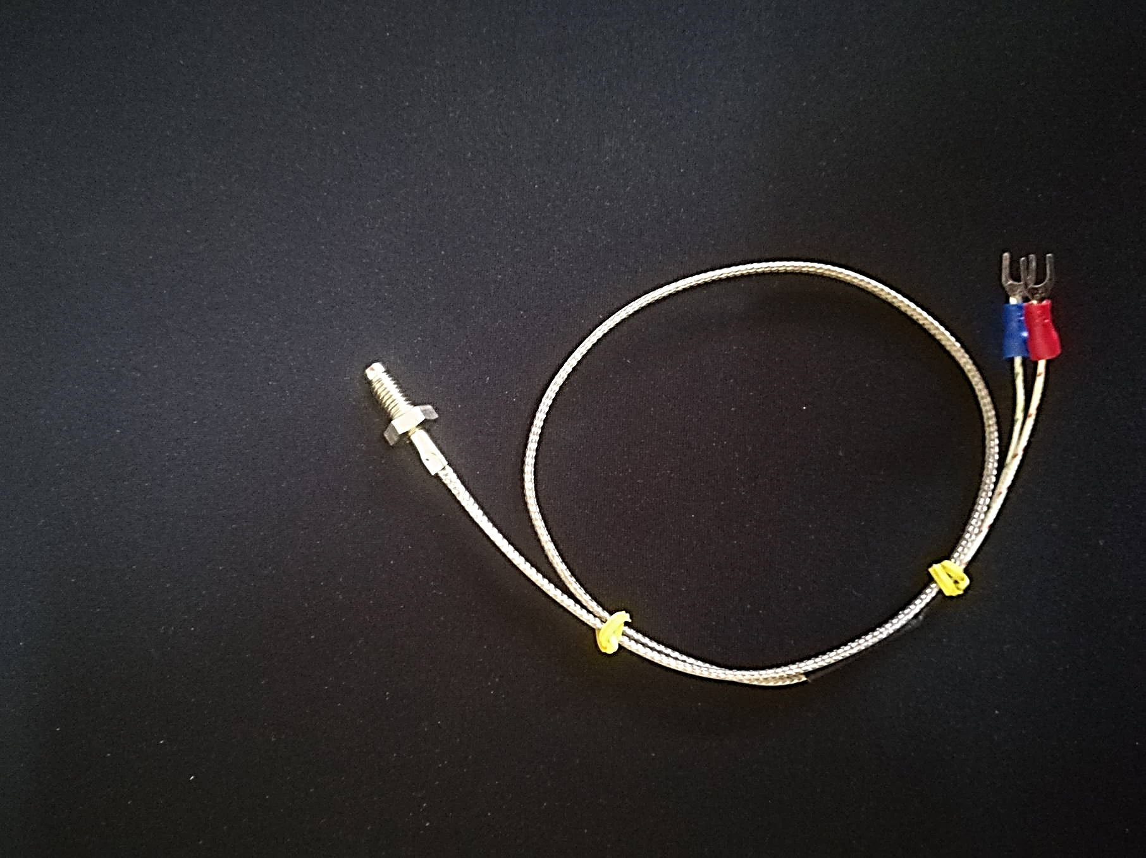
Lazo de control
Notes:
Voltaje de Operación 110 VAC
Resistencia 113 ohmios
Potencia 140 watts
Diámetro Interno 34 mm
Longitud
60 mm
Temperatura de Operación 0-600°C
Blindaje Externo
Acero Inoxidable
Aislamiento Interno
Fibra de Vidrio
Longitud
2m
Precisión
±2 a ±6 °C

Slide 25
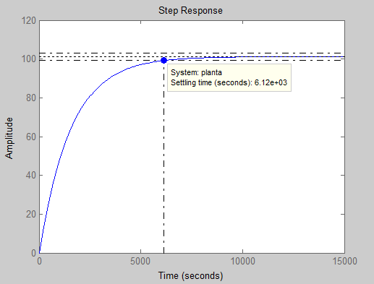
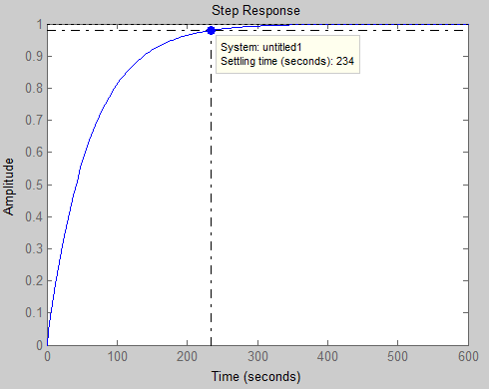
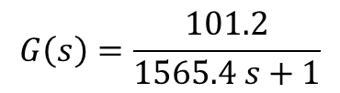
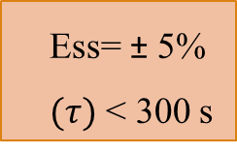
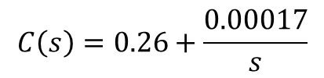
Sistema de Control
Planta
Control
$$G\left(s\right)=\frac{101.2}{1565.4 s+1}$$
$$C\left(s\right)=0.26+\frac{0.00017}{s}$$
Ess= ± 5%
$(τ)$ < 300 s

Slide 26

CONSTRUCCIÓN E IMPLEMENTACIOÓN

Slide 27


Slide 28






Colector
Husillo y barril
Acero inoxidable
Capilar
2 mm
Acople
Material no conductor
Fuente de Alto Voltaje
0 – 30 KV

Slide 29




Slide 30

Interfaz Humano - Máquina

Slide 31


Pantalla de Control

Slide 32

Pantalla de Monitoreo

Slide 33


Preparación
Establecer temperatura
Colocar material
Encender Husillo
Calibrar caudal
Colocar Colector
Encender Fuente de alto Voltaje
Recolección de fibras

Slide 34


Cámara
Fuente de
Voltaje
Fibras
Capilar
Colector

Slide 35


Slide 36
PRUEBAS Y ANÁLISIS

Slide 37


Pruebas

Slide 38



Slide 39


Slide 40
Análisis de Resultados
Q=10 uL/min
TDC = 8 cm
Q=10 uL/min
V=13 kV

Slide 41
CONCLUSIONES
Se diseñó y construyó un equipo para la producción de microfibras poliméricas a través de la técnica de melt electrospinning. El sistema es capaz de utilizar polímeros con temperaturas de trabajo de hasta 300°C, usa un extrusor de husillo el cual permite obtener caudales desde 8 ul/min hasta 4.25 ml/min. Además, consta de una interfaz HMI para monitoreo y control del proceso en tiempo real.
Las fibras poliméricas obtenidas poseen diámetros desde 22.2 um a 40.6 um usando polipropileno isotáctico y con el propileno atáctico los diámetros varían de 36.5 um hasta 60.2 um las mejores fibras se obtuvieron a partir de pellets de polipropileno atáctico a una distancia de 8 cm desde la punta del capilar al colector, utilizando un voltaje de 11 kV y un caudal de 10 ul/min.

Slide 42
A medida que aumenta el voltaje aplicado el diámetro de las fibras disminuye, de la misma manera al aumentar la distancia del colector al capilar (TDC), manteniendo constante el caudal y la TDC se obtienen fibras de diámetro menores.
La implementación del controlador PI para la temperatura permite que el sistema se estabilice en un tiempo de 234 segundos, con un error en estado estacionario de ±5%.
La interfaz del equipo controla el funcionamiento de la máquina, mediante el accionamiento del motor para que el husillo empiece a extraer polímero hacia el capilar; controla además el encendido y apagado de la resistencia para alcanzar la temperatura respectiva de cada polímero.

Slide 43
RECOMENDACIONES
Las pruebas demuestran que con diferentes condiciones ambientales (humedad y temperatura) las fibras poliméricas tienen características diferentes en su formación, diámetros resultantes y continuidad, aún con los mismos parámetros de configuración del equipo, por lo que se determina que el medio ambiente en el que se obtengan las fibras necesita ser controlado para obtener fibras de iguales características.
En el desarrollo de las pruebas se configuran los parámetros como temperatura, caudal, voltaje, distancia del colector, entre otros; cada uno en un rango de trabajo, es necesario realizar una optimización de los parámetros a través de método estadístico que permita obtener mejores resultados.
Para un control superior del proceso, se puede agregar un tratamiento previo del material antes del ingreso al extrusor, adicionalmente controlar la temperatura en la zona de alimentación del extrusor.

Slide 44

TRABAJOS FUTUROS
Existen varios tipos de colectores utilizados en electro spinning, en este proyecto se utilizó un colector plano y fijo, se plantea la variación a un colector móvil junto con la construcción de un extrusor con dos husillos para obtener fibras de materiales compuestos.

Slide 45
GRACIAS

